Slide 1
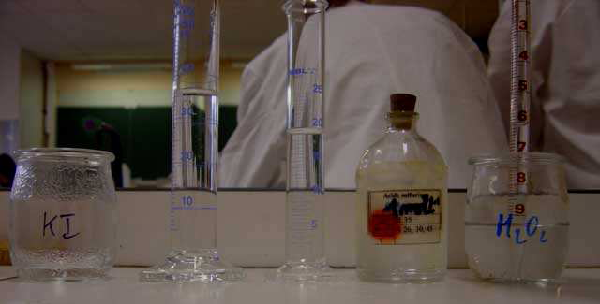
اعــداد الاستـــــــاذة بــــــــهاز مليكة
الــــمتابعة الـــــزمنية لــــــتطور جملة كـــــــــــــميائية

Slide 2
المقصود بالمتابعة الزمنية لتحول كيميائي يحدث في جملة كيميائية هو القيام بجملة من القياسات في لحظات زمنية مختلفة لحساب عدد مولات او التركيز المولي لفرد من الافراد المتفاعلة او فرد من الافراد الناتجة
هناك عدة طرق للمتابعة الزمنية منها الفيزيائية مثل
قياس الناقلية
المتابعة عن طريق الطيفية
المتابعة بقياس الحجم
المتابعة بقياس الضغط
او الطريقة الكيميائية
تعتمد هذه الطريقة على ملاحظة التغير في اللون عند اللحظة التي يتم فيه التكافؤ
بين الفرد الكيميائي المعايَر و الفرد الكيميائي الذي يستعمل للمعايرة
مثل المتابعة بالمعايرة اللونية

Slide 3
الــــمتابعة الـــــزمنية لــــــتطور جملة كـــــــــــــميائية
نمزج محلول s₁ من الماء الاكسجين H₂O₂ حجمه 50ml
وتركيزه المولي C₁=56 10⁻³ mol/L
مع 1ml من حمض الكبريت تركيزه المولي 3mol/L ثم نخلط المزيج مع 50ml محلول S₂ من يود البوتاسيوم (aq) K⁺(aq)+I⁻ تركيزه المولي C₂=0.2 mol/L
الـــــمحاليل المـــــــستعملة في الــــــــــتجربة

Slide 4
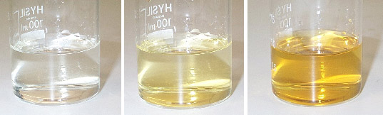
تطور الجملة الكميائية : لتشكل ثنائي اليود
نمزج المحاليل ونشغل الكرونومتر نلاحظ ان التفاعل بطيء و يستمر
في التطور
1
2
3
ثنائي اليود جسم صلب ولما نحله نحصل على محلول اليود(aq) I₂

Slide 5
الفرد الكيميائي | I ⁻ | H₂o₂ | H⁺
كمية المادة (mlmol) | 10 | 2.8 | 6
نحسب كمية المادة الابتدائية للمحاليل المستعملة
المعادلة |  | H₂0₂(aq) + | 2I ⁻(aq)+ |  | 2H⁺(aq) |  | I₂(aq) + |  | 2H₂o ⁽aq)
حالة الجملة | التقدم | كمية المادة
حالة الجملة الابتدائية | ⁰ | 2.8 10⁻³ |  | 10⁻² |  |  |  | 0
حالة الجملة الانتقالية | X | 2.8 10⁻³_ X |  | 10^{-2_} 2X |  |  |  | X
حالة الجملة الأعظمية | X_{max} | 2.8 10⁻³_ X_{max} |  | 10^{-2_} 2X_{max} |  |  |  | X_{max}
ننشئ جدول تقدم التفاعل
يمكن معرفة المتفاعل المُحد الذي سيوقف هذا التحول الكيميائي
2.8 10⁻³_ Xmax=0
10⁻²_ 2Xmax=0
Xmax= 2.8 10⁻³
معادلة كمية المادة المتبقية في الوسط التفاعلي
كمية المادة المتشكلة في الوسط التفاعلي n(I₂)

Slide 6
يسمح جدول تقدم التفاعل بالربط بين كمية المادة للمتفاعلات و النواتج في تحول كيميائي
 |  | H₂o₂(aq) + | 2I ⁻(aq)+ | 2H⁺(aq) + | I₂(aq) + | 2H₂O(aq)
حالة الجملة في لحظة t | X | 2.8 10⁻³_ X | 10^{-2_} 2X | 6. 10⁻³-2X | X | 2X
حالة الجملة في لحظة t | X | 2.8 10⁻³_ n(I₂) | 10^{-2_} 2 n(I₂) | 610^{-3_} 2n(I₂) | n(I₂) | 2n(I₂)
لاحظ أنه بحساب كمية المادة لثنائي اليود في لحظات زمنية مختلفة يمكن استنتاج كمية المادة لكل فرد من الأفراد الكيميائية المتواجدة في الجملة المتطورة

Slide 7
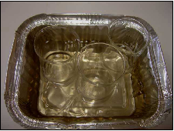
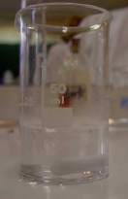
لتحديد كمية مادة اليود المتشكل بالطريقة الكيميائية
نتبع البرتوكول التالي
نأخد عينة من الوسط التفاعلي 10ml
نقوم بسقي (trempe) العينة لتوقيف التفاعل
هناك نوعيين من السقي
السقي الفيزيائي : نضع الانبوب الذي يحتوي علي العينة في الثلج
السقي الكيمائي التمديد و التبريد
نضع في الانبوب ماء شديد البرودة فنُوقف التفاعل ومن جهة أخرى نؤثر على التراكيز الابتدائية للمتفاعلات فتنعدم حركة الجزيئات
ندون الزمن الذي وقفنا فيه التفاعل

Slide 8
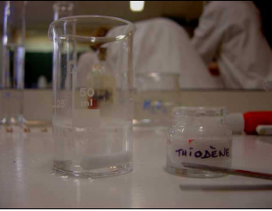
نحضركمية من الماء شديد البرودة ونضيف قطرات من محلول تيودان
مادة التيودان هي النشأ ممزوج
مع مادة البولة (Uree)

Slide 9
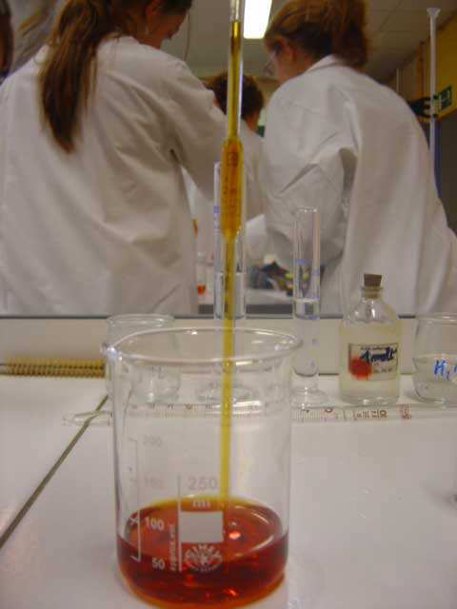
نأخد عينة معلومة الحجم من الوسط التفاعلي

Slide 10
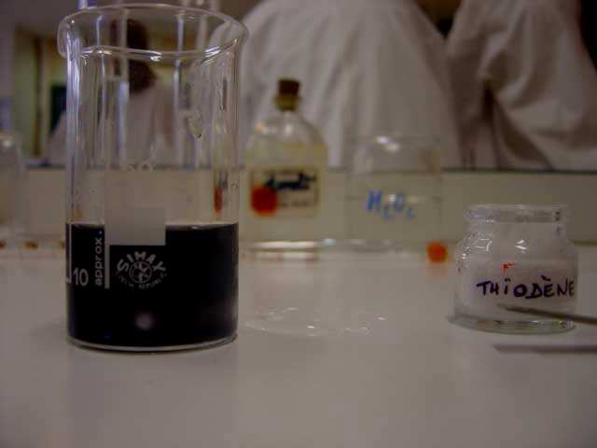
نضيف للعينة الماء شديد البرودة المحظرمع قطرات من محلول تيودان أو صمغ النشا
يستعمل ككاشف فقط
اللون الأزرق الداكن دلالة على تواجد ثنائي اليود
لا يُضاف صمغ النشا قبل المعايرة بل قبل التكافؤ لأن المركب
الذي ينتج عن ثنائي اليود مع صمغ النشا بكمية كبيرة يؤثر
ببطء شديد في شوارد المحلول المعايِر مما يؤدى الى خطأ في المعايرة

Slide 11
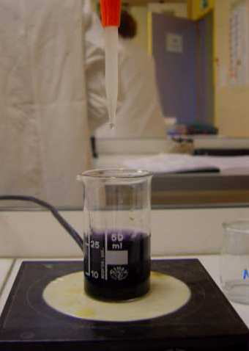
نعاير العينة بمحلول معلوم التركيز
وليكن محلول ثيوكبريتات الصوديوم
2Na(aq)+S₂O₃⁻²(aq)
c=0.04mol/L تركيزه

Slide 12
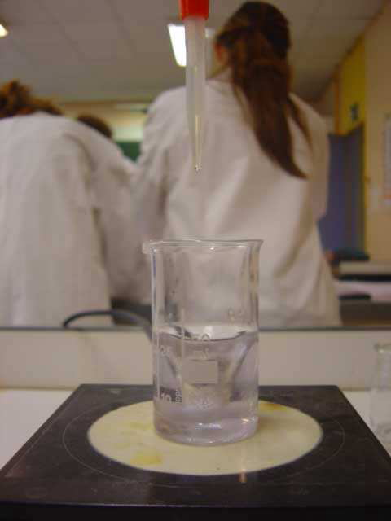
في نقطة التكافؤ يصبح المزيج عديم اللون دليل على اختفاء ثنائي اليود

Slide 13
قبل التكافؤ
عند التكافؤ

Slide 14


أثناء المعايرة
المعادلات النصفية الإلكترونية
شاردة ثيوكبريتات
المعادلة المنمدجة لتحول المعايرة
شاردة tetrathionate
جــــدول تـــقدم الــــتفاعل عـــند الــــمعايـــرة
معادلة التفاعل |  | 2S₂o₃⁻² (aq) + | I₂ (aq)+ | 2I⁻ ⁽aq)+ | S₄o₆⁻² (aq)
حالة الجملة | التقدم | كـــــمية الـــــــــــــــــــــــــــــمـــــــــــــــــادة
حالة الجملة الابتدائية | ⁰ | n(S₂o₃⁻²) | n(I₂) | 0 | 0
الحالة الجملة الانتقالية | X | n(S₂o₃⁻²)-X | n(I₂)-X | 2X | X
حالة الجملة عند التكافؤ | X_{max} | n(S₂o₃⁻²) -X_{eq} | n(I₂)-X_{eq} | X_{eq} | X_{eq}

Slide 15
العلاقة بين المحلول المعَايَر المحلول المعايِر
معادلة التفاعل |  | 2S₂o₃⁻² (aq) + | I₂ (aq)+ | 2I⁻ ⁽aq)+ | S₄o₆⁻² (aq)
حالة الجملة | التقدم | كمية المادة
حالة الجملة الابتدائية | 0 | n⁽S₂o₃⁻²) | n(I₂) | 0 | 0
الحالة الجملة الانتقالية | X | n⁽S₂o₃⁻²)_X | n⁽I₂)-X | 2X | X
حالة الجملة اعند التكافؤ | X_{max} | n⁽S₂o₃⁻²)_X_{eq} | n⁽I₂)-X_{eq} | X_{eq} | X_{eq}
بمأن تفاعل المعايرة تام وسريع
فانه عند التكافؤ يتحقق ما يلي
=0
=0

Slide 16
ومنه نجد
n⁽S₂o₃⁻²)_2X_{eq}=0
n⁽S₂o₃⁻²)=2 n(I₂)
n(I₂)-Xeq=0
n⁽S₂o₃⁻²)
ومنه
n(I₂)
=
2
نجد كمية المادة في العينة المعايَرة هي
n(I₂)=C.V_{eq} /2
تركيز المحلول المعايِر
[Ι₂]=C.V_{eq} /2V
حجم العينة10mL

Slide 17
نسجل الحجم اللازم للحصول على التكافؤ ونكرر هذه العملية في أزمنة مختلفة
t(S) | 60 | 160 | 270 | 360 | 510 | 720 | 900 | 1080 | 1440 | 1800
Veq(ml) | 2.2 | 4.8 | 6.5 | 7.5 | 9.0 | 10.5 | 11.5 | 12-5 | 13.5 | 14.5
nI₂(mlmol) كمية المادة في العينة | 0.44 | 0.96 | 1.3 | 1.5 | 1.8 | 2.1 | 2.3 | 2.5 | 2.7 | 2.8
[I₂](mlmol/L)
4.4
9.6
13
15
18
21
23
25
27
28
n(I₂)_{عينة}
العلاقة التي تربط العينة بالوسط
التفاعلي هي تساوي التراكيز
[I₂]
=
V _{عينة}
العلاقة بين كمية مادة اليود المتشكل
في الوسط التفاعلي
و كمية اليود المتشكل في العينة هي
n(I₂)_{عينة}
n(I₂)_{وسط تفاعلي}
=
V _{عينة}
V _{وسط تفاعلي}

Slide 18
خطوات حساب كمية المادة في الوسط التفاعلي
نحسب كمية المادة ثنائي اليود المتواجدة في العينة بدلالة المحلول المعاير
  نستنتج تركيز العينة و هو نفسه تركيز الوسط التفاعلي
نستنتج كمية المادة ثنائي اليود المتواجد في الوسط التفاعلي

Slide 19
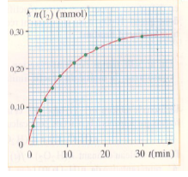
X_{MAX=}0.28 mmol
نرسم منحنى كمية المادة لثنائي اليود المتشكلة بدلالة الزمن

Slide 20
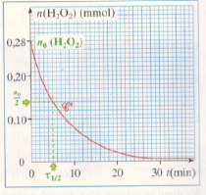
نستنتج منحنى كمية المادة لماء الأكسجين بدلالة الزمن

Slide 21
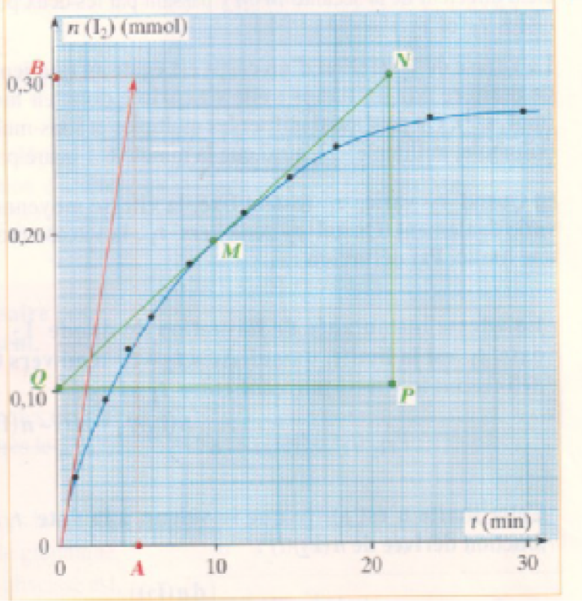
يكون تطور الجملة في البداية سريعا
و تتناقص سرعة التطور مع مرور الزمن
لاحظ ميل المماس يتناقص الى أن ينعدم

Slide 22
  العلاقة بين سرعات المتفاعلات وسرعات النواتج
  لدينا التحول الكيميائي التالي
  aA +bB Cc +DD
Va
a
VB
b
VC
c
VD
d
=
=
=

Slide 23
استخراج نصف زمن التفاعل t_{1/2}
x (mol)
منحنى تقدم التفاعل لناتج التفاعل بدلالة الزمن
x_{max}
يفيد في المقارنة بين تطور جملتين
بينت التجارب ان الجملة الكيميائية تتوقف تقريبا عن التطور
لما تصبح مدة التفاعل تساوي
t=t_{1/2} .a
  حيث a محصور بين 4 الى 7
x_{max}/2
t_{1/2}
t
0

Slide 24
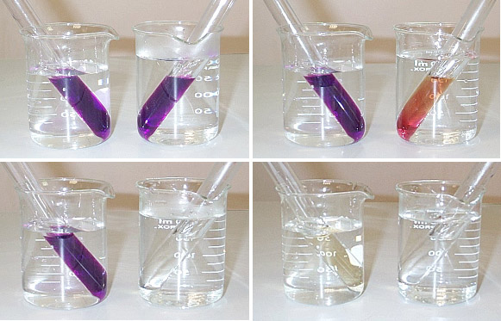
تأثير الحرارة
العوامل الحركية
و نضع أنبوب أخر في حمام مائي °60
  نمزج في انبوب اختبار محلول لحمض الأوكساليك و محلول برمنغنات البوتاسيوم المحمض
نضع أنبوب في حمام مائي °20
لاحظ تطور اللون بمرور الزمن
1
2
نسمي عاملا حركيا لتفاعل كيميائي كل ما يغير سرعة التفاعل
3
4
يكون تطور جملة كميائية اسرع كلما ارتفعت درجة الحرارة

Slide 25
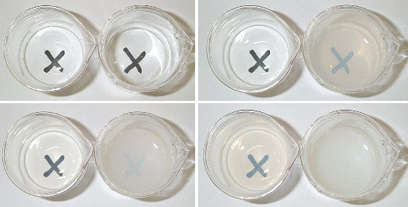
التراكيز الأولية للمتفاعلات1mol/L
التراكيز الأولية للمتفاعلات 0.5mol/L
تأثير التراكيز الأولية للمتفاعلات
لاحظ تطور اللون بمرور الزمن
1
2
3
4
يكون تطور جملة كميائية اسرع كلما كانت التراكيز الأولية للمتفاعلات أكبر

Slide 26
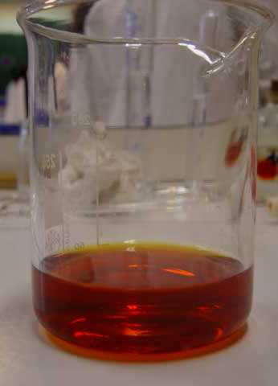
يصبح التفاعل الكميائي اسرع اذا كان الصدم فعالا وتوجه الأفراد الكميائية توجها سليما

Slide 27
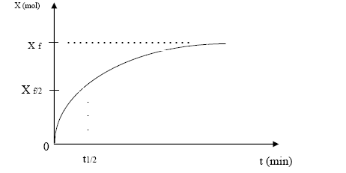
السرعة اللحظية للتفاعل : تحسب من منحنى يمثل تغيرات التقدم
بدلالة الزمن
X

